Slide 1
第七章 位移法
结构力学 I

Slide 2
§7-1 位移法基本概念
位移法是计算超静定结构的基本方法之一。
P
力法计算太困难了！
用力法计算，9个未知量
如果用位移法计算, 1个基本未知量
1个什么样的基本未知量?

Slide 3
§7-1位移法基本概念
一、位移法的提出（Displacement Method）
力法与位移法是计算超静定结构的两种基本方法。
力法：以未知力为基本未知量,运用位移协调条件建立力法方程,求出未知力,计算出全部的内力和相应的位移。
在一定的外因作用下，线弹性结构的内力与位移之间存在确定的关系。可以先设定某些位移为基本未知量。
位移法：以结点的位移(角位移和线位移）为基本未知量, 运用结点或截面的平衡条件——建立位移法方程——求出未知位移——利用位移与内力之间确定的关系计算相应的内力。

Slide 4
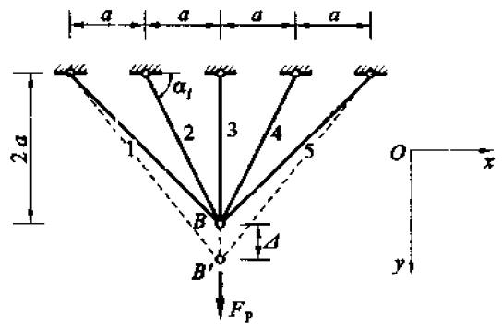
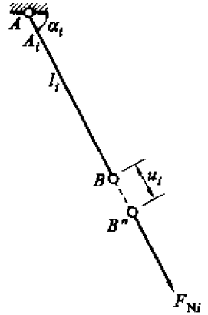
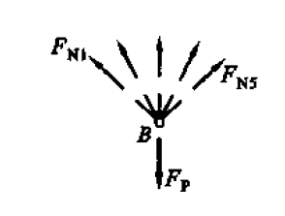
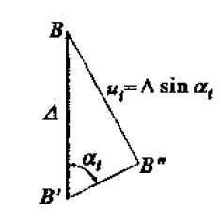
§7-1位移法基本概念
杆的伸长
杆端力为
基本未知量
1st:取一个杆件分析
刚度系数
刚度方程
2nd:综合成结构
3rd:结点B的平衡条件

Slide 5
§7-1位移法基本概念
位移法基本方程：
关键的一步！
各杆的轴力：
将杆数由5减少为2，这时的结构是静定的；如果杆数大于（或等于）3时，结构是超静定的。
以上两种情况都可以用上述方法计算！

Slide 6
§7-1位移法基本概念
由上面的简例，可归纳出位移法的要点如下：
一、位移法的基本未知量
1. 独立的结点角位移和独立的结点线位移
结点角位移基本未知量数目=刚结点的数目。
铰结点处(包括铰支座处的铰结点)的角位移，在计算杆端弯矩时不独立，一般不选作基本未知量。
注意：在可忽略直杆的轴向变形时，受弯直杆两端之间的距离保持不变。

Slide 7
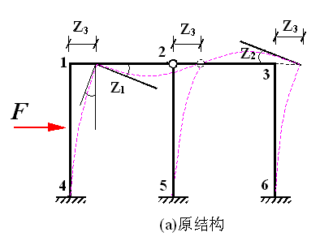
§7-1位移法基本概念
2. 确定独立结点线位移的方法—— 观察法、换铰法。
观察法
结构有1个独立的线位移（Z₃），2个独立的结点角位移（Z₁、Z₂），共三个位移法的基本未知量。

Slide 8
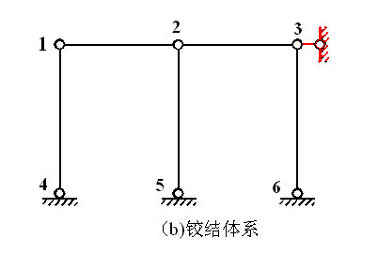
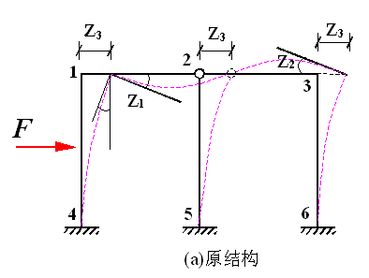
§7-1位移法基本概念
对于不易观察的结构用换铰法。
先将原结构的每一个刚结点(包括固定支座)都变成铰结点，从而得到一个相应的铰结链杆体系。为保持该体系为几何不变所需增加链杆的最少数目就是原结构独立的结点线位移的数目。
只需增加一根链杆，1个独立的线位移

Slide 9
§7-1位移法基本概念
结构有四个刚结点——四个结点角位移。
需增加两根链杆， 2个独立的线位移。
位移法的基本未知量的数目为6个。
需注意：对于曲杆及需考虑轴向变形的杆件，变形后两端之间的距离不能看作是不变的。

Slide 10
§7-1位移法基本概念
思考题：图示结构独立的结点线位移数目是几？
答：结点1和2的水平线位移都是独立的，独立结点线位移数目应为2。
默认状态: EI 不等于无穷大, EA 等于无穷大。

Slide 11
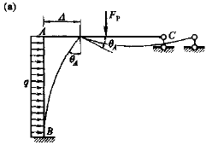
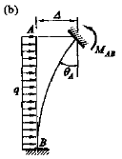

§7-1位移法基本概念
二、位移法计算钢架的基本思路
忽略剪切和拉伸变形！
在给定荷载作用下，结点A发生角位移和水平线位移。（注意：支座处的位移不作为基本未知量。）
基本未知量：
拆
搭

Slide 12
§7-1位移法基本概念
二、位移法的基本方程
用位移表示的平衡方程
第一步：把结构拆成杆件，进行杆件分析，得出杆件的刚度方程。
两步：
第二步：再把杆件综合成结构，进行整体分析，得出基本方程。
杆件分析是结构分析的基础，杆件的刚度方程是位移法基本方程的基础。因此位移法也称为刚度法。

Slide 13
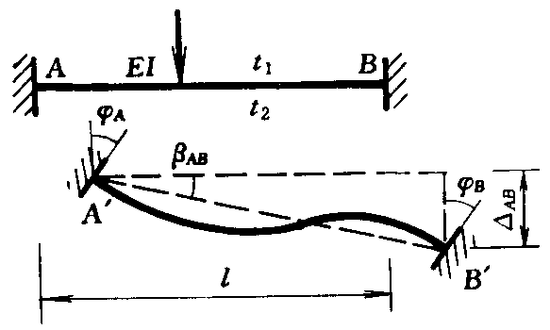
§7-2 单跨超静定梁的形常数与载常数
本节主要解决单跨超静定梁在荷载、温度改变和支座移动共同作用下单跨梁的内力结果。
F_{P}
x
y

Slide 14
§7-2 单跨超静定梁的形常数与载常数
位移法中杆端内力、杆端位移符号规定：
(1) 杆端弯矩以顺时针为正,反之为负。对结点或支座而言,则以逆时针方向为正。弯矩图仍画在杆件受拉纤维一侧。剪力的规定同前.
P
P
A
B
A
B
MAB<0
MBA>0
QAB>0
QBA<0
(2)杆件转角以顺时针为正,反之为负。杆件两端在垂直于杆轴方向上的相对线位移Δ_{AB}（侧移）以使杆件顺时针转动为正,反之为负。
2015-12-21

Slide 15
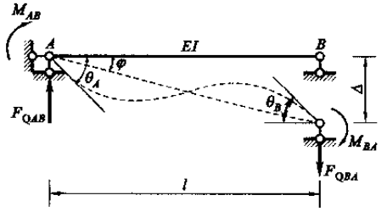
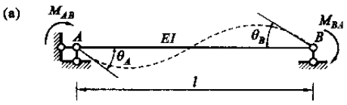
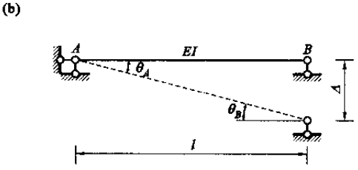


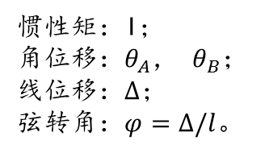
§7-2 单跨超静定梁的形常数与载常数
等截面梁的形常数
为给位移法计算刚架作准备——等截面杆件！
杆端位移引起的杆端内力称为形常数。
惯性矩：I；
角位移：$θ_{A}$， $θ_{B}$；
线位移：$∆$；
弦转角：$φ=∆/l$。
两端力偶$M_{AB}$、 $M_{BA}$下的杆端转角：
单位荷载法：
线刚度
综合，有力偶也有相对竖向位移时，杆端转角：
两端有相对竖向位移$∆$时，杆端转角：
2015-12-21

Slide 16
§7-2 单跨超静定梁的形常数与载常数
转角位移方程：
（1）
由平衡条件求出杆端剪力：
思考：用力法怎么计算？
（2）
为紧凑起见，写成矩阵的形式：
刚度系数
弯曲杆件的刚度方程
刚度系数是只与杆件的长度、截面尺寸和材料性质有关的常数，又称为形常数。
2015-12-21

Slide 17
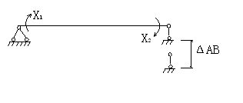
§7-2单跨超静定梁的形常数与载常数
用力法求解杆端内力：
取简支梁基本结构
F_{P}
x
y
解出
作出 、 、 （略）

Slide 18
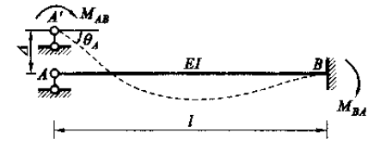
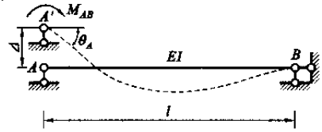
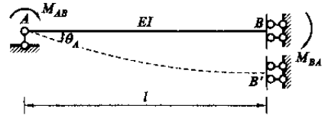
§7-2 单跨超静定梁的形常数与载常数
不同支座时的刚度方程：
2015-12-21

Slide 19
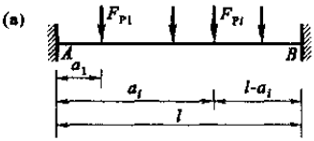
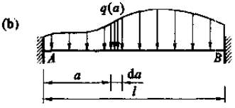
§7-2单跨超静定梁的形常数与载常数
由荷载求固端内力——载常数
两端固定的等截面直杆
记荷载单独作用引起的杆端弯矩分别为：
杆端剪力分别为：
因为只与荷载形式有关，所以又称为载常数。
2015-12-21

Slide 20
§7-2单跨超静定梁的形常数与载常数
如果等截面杆件既有已知荷载作用，又有已知的端点位移，则根据叠加原理，杆端弯矩的一般公式为：
杆端剪力的一般公式为：

Slide 21
§7-2单跨超静定梁的形常数与载常数
用位移法进行结构分析的基础是杆件分析。位移法的基本结构为以下三种单跨超静定梁:
两端固定梁
一端固定、一端铰支梁
一端固定、一端定向支承梁
仅由杆端位移引起的杆端内力是只与杆件截面尺寸、材料性质有关的常数，一般称为形常数。列于表(7-1) 。
仅由荷载产生的杆端内力称为载常数。列于表(7-1) 。
2015-12-21

Slide 22
§7-2单跨超静定梁的形常数与载常数
两端固定的等截面直杆
杆端弯矩的一般公式：
由两端固定等截面直杆的转角位移方程可得到其他支撑的转角位移方程。
2015-12-21

Slide 23
§7-2单跨超静定梁的形常数与载常数
一端固定、一端铰支的等截面直杆
M_{BA}=0,θ_{B} 是θ_{A} 和Δ_{AB}的函数，转角位移方程为
2015-12-21

Slide 24
§7-2单跨超静定梁的形常数与载常数
一端固定、一端定向的等截面直杆
F_{QBA}=0,Δ_{AB}是θ_{A} 和θ_{B}的函数，转角位移方程为
可见：杆端弯矩表达式实际上就是基本结构各杆在基本未知量和荷载共同作用下的弯矩的叠加公式，它已经把荷载和基本未知量的作用综合在一起了。
2015-12-21

Slide 25
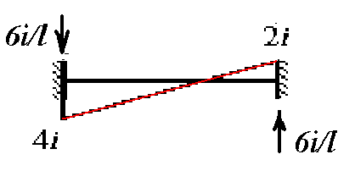
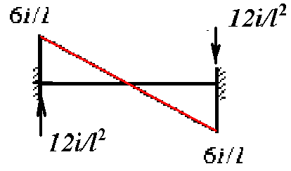
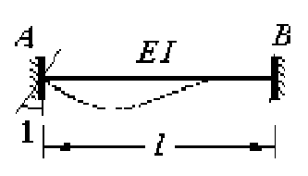
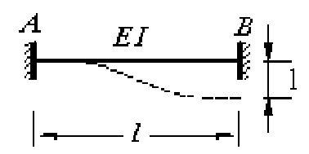
§7-2单跨超静定梁的形常数与载常数
表7.1要求记忆！
2015-12-21

Slide 26
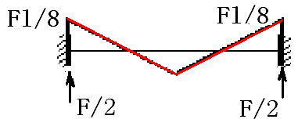
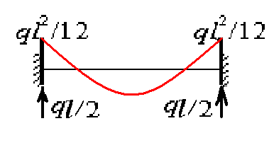
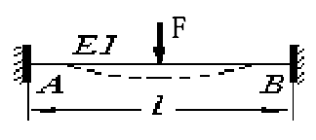
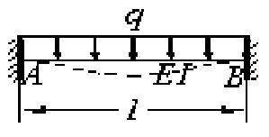
§7-2单跨超静定梁的形常数与载常数
2015-12-21

